Slide 1
Porównanie stron: -flashscore.pl -livescore.com
Obie strony zajmują się podawaniem wyników sportowych, także na żywo.

Slide 2
Flashscore: Jest bardziej przejrzysty Używanie kolorów, w tym jaskrawych, które są bardziej przystępne dla oka. Dużo więcej dyscyplin sportowych do wyboru Terminarze dostępne na tydzień w tył i przód Używanie flag do ułatwienia wyszukiwania ligi danego kraju Można dodawać mecze do ulubonych Dużo więcej opcji dodatkowych, szczegółowych dotyczących meczu.(kursy bukmacherskie, tabela live, ostatnie mecze,poprzednie pojedynki obu drużyn) Używanie grafik Wyróżnienie topowych lig (pokazywane na początku) | Livescore: Strona w jednym kolorze, ciemnym. (słaba przejrzystość) Mało dyscyplin sportowych Terminarze dostępne tylko do trzech dni w tył i w przód Można dodawać mecze do ulubionych Mało opcji dodatkowych Brak grafik Brak kolorowych wyróżnień Podstawowa tabela wyników Bardzo prosty interfejs

Slide 3
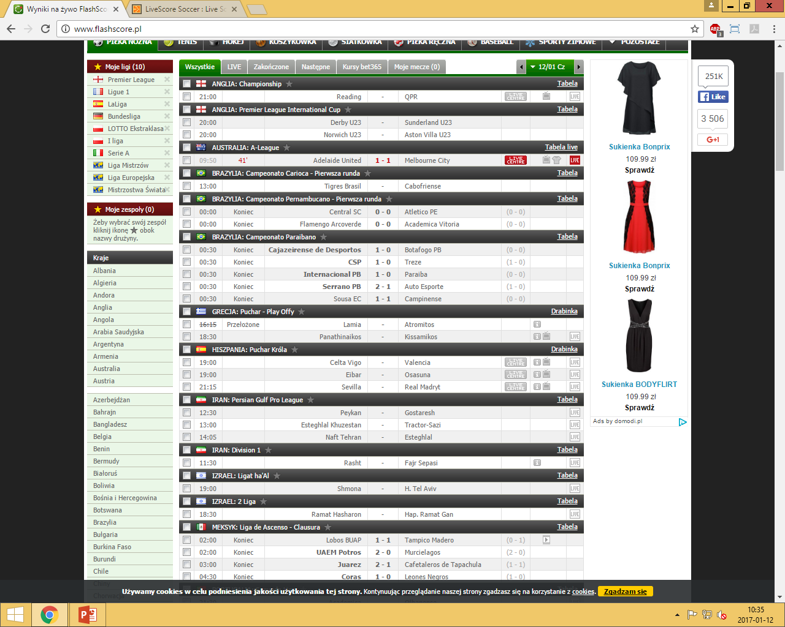
Flashscore

Slide 4
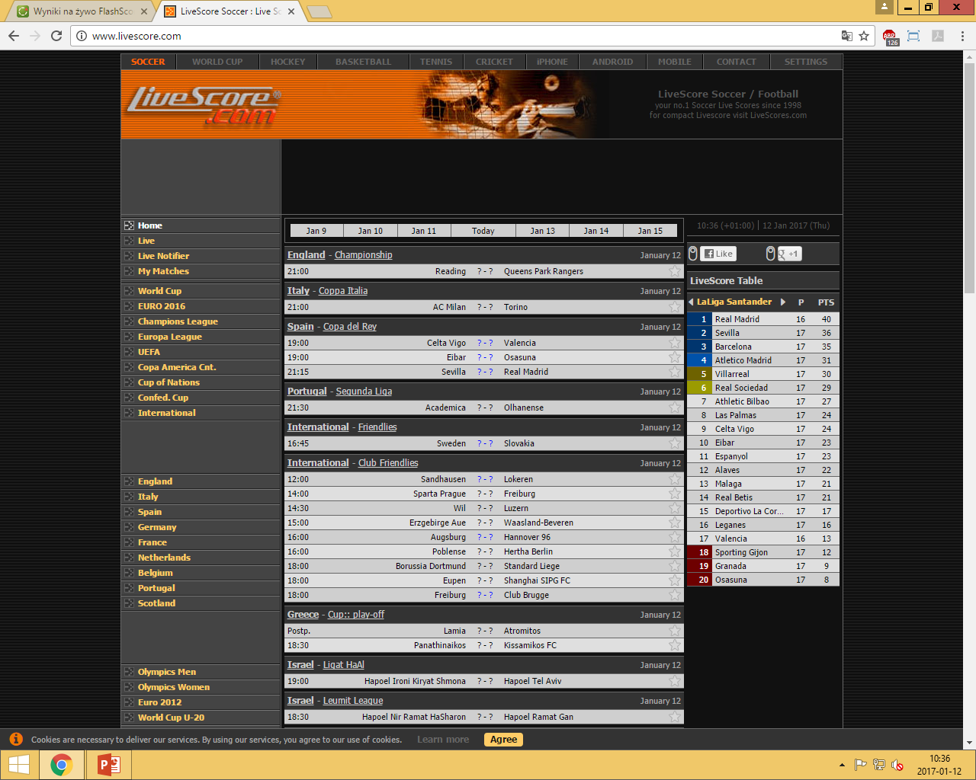
Livescore

Slide 5
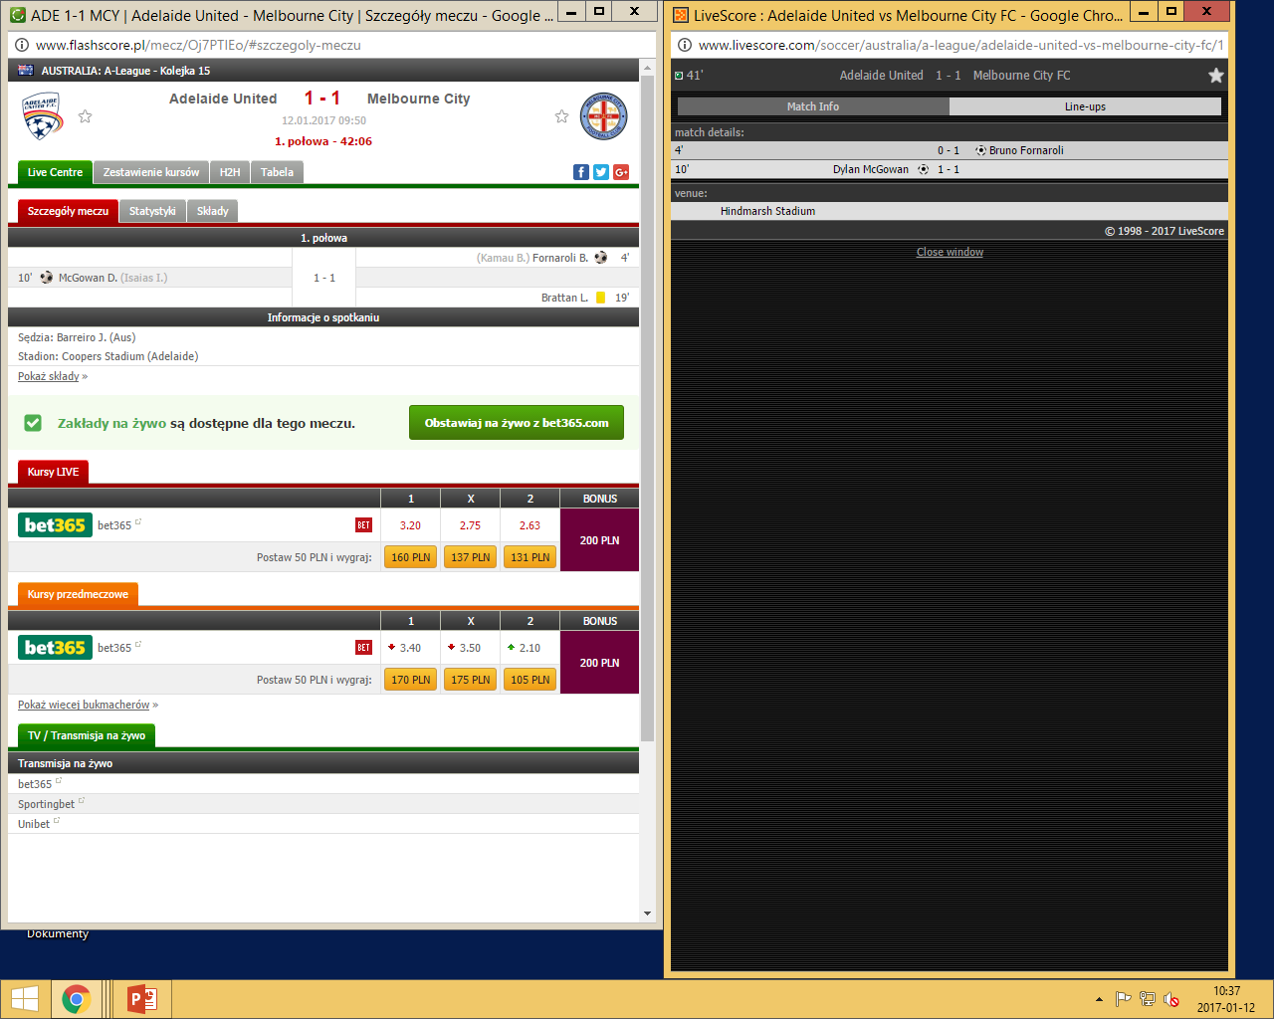
Porównanie

Slide 6
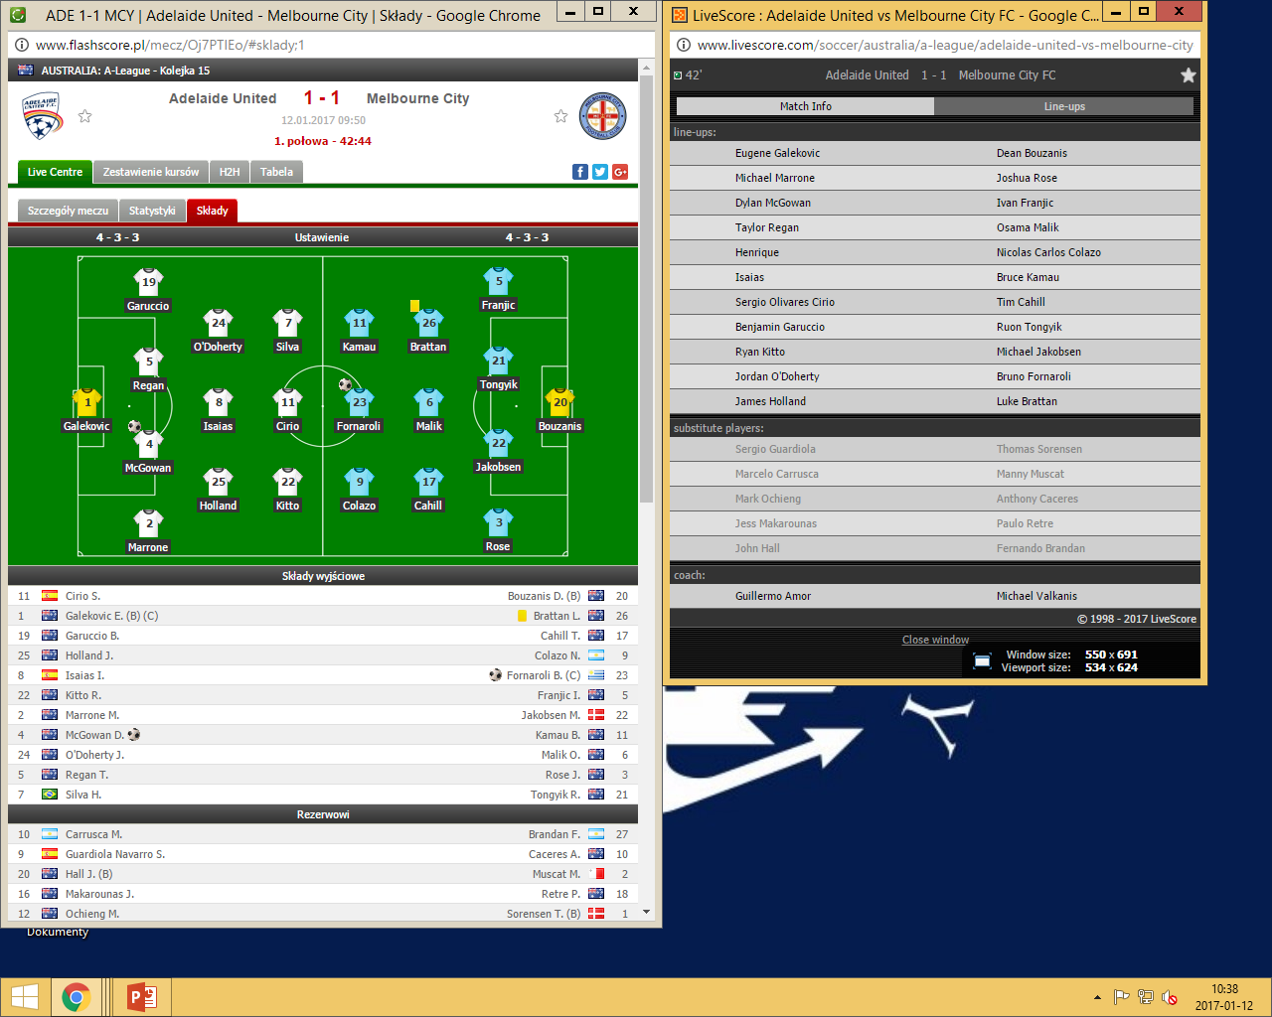

Slide 7
Podsumowanie:
Naszym zdaniem strona Flashscore jest lepsza pod każdym aspektem. Jest zdecydowanie bardziej przejżysta, ma zdecydowanie więcej opcji dodatkowych oraz używa różnych grafik itp..

Slide 8
Wykonali:
Adrian Zajączkowski
Marcin Wilkowski

